Slide 1
МИНИСТЕРСТВО НАУКИ И ВЫСШЕГО ОБРАЗОВАНИЯ РОССИЙСКОЙ ФЕДЕРАЦИИ
Федеральное государственное бюджетное образовательное учреждение
высшего образования
«РОССИЙСКИЙ ЭКОНОМИЧЕСКИЙ УНИВЕРСИТЕТ ИМЕНИ Г.В. ПЛЕХАНОВА»
Оренбургский филиал РЭУ им. Г.В. Плеханова
КАФЕДРА ФИНАНСОВ И МЕНЕДЖМЕНТА
ДЕМОНСТРАЦИОННЫЙ МАТЕРИАЛ
к докладу по выпускной квалификационной работе
на тему: «Парк развлечений и аттракционов «Веселый пингвин»»
Студента Хачатрян Артура Рашидовича
Научный руководитель выпускной квалификационной работы: Реброва Татьяна Александровна, к.э.н., доцент
Оренбург – 2024 г.

Slide 2
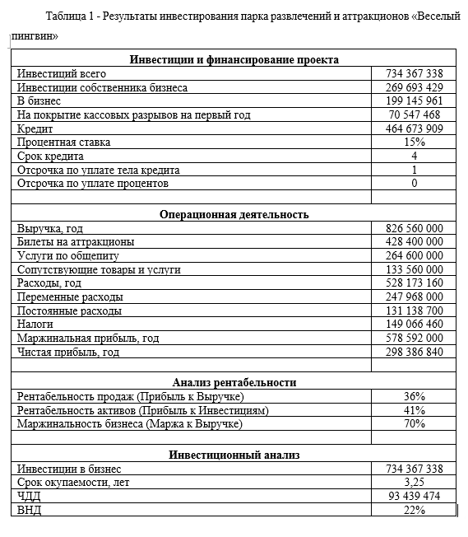

Slide 3
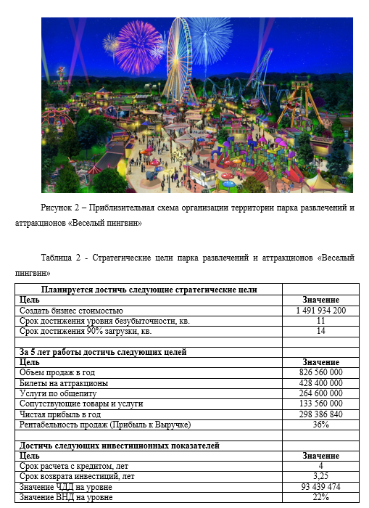

Slide 4
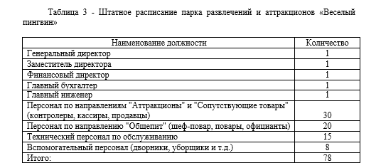
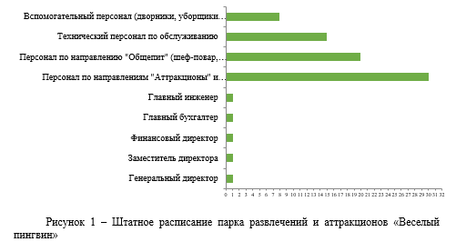

Slide 5
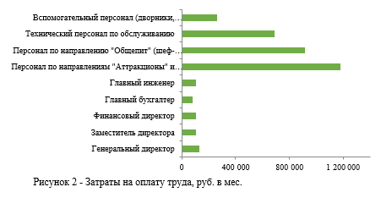
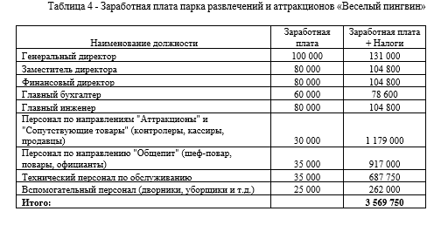

Slide 6
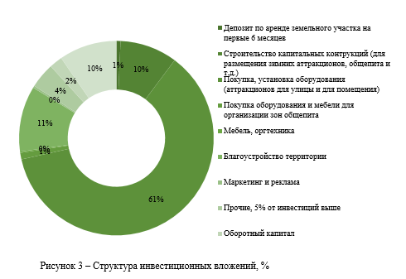
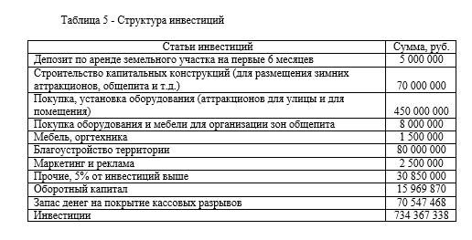

Slide 7
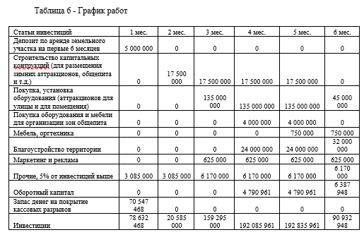

Slide 8
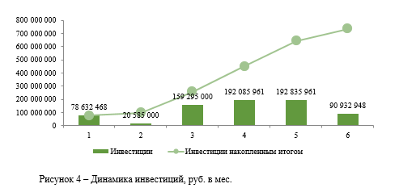

Slide 9
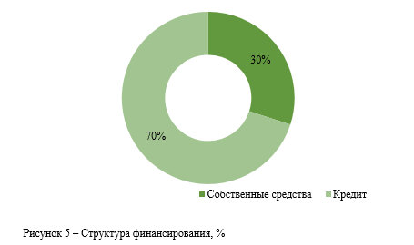
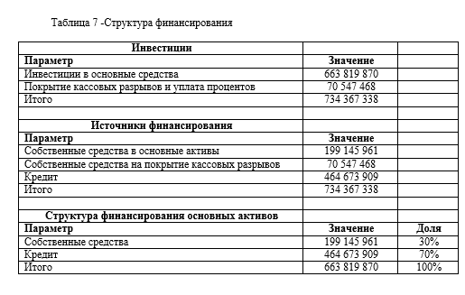

Slide 10
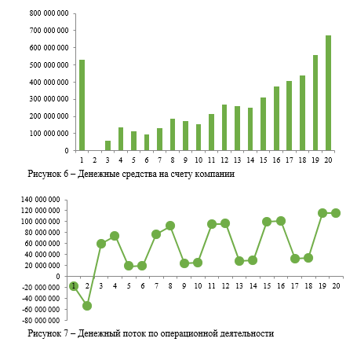

Slide 11
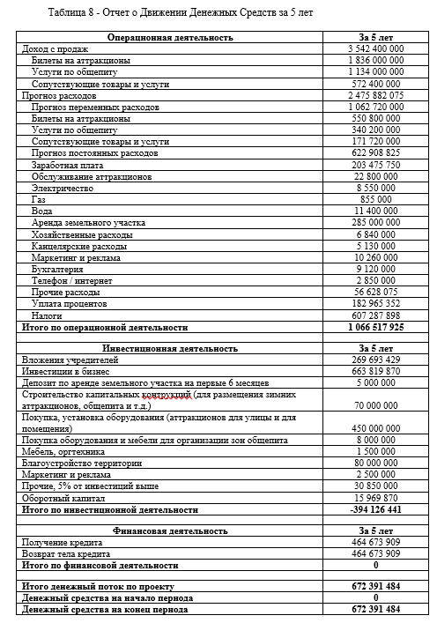

Slide 12
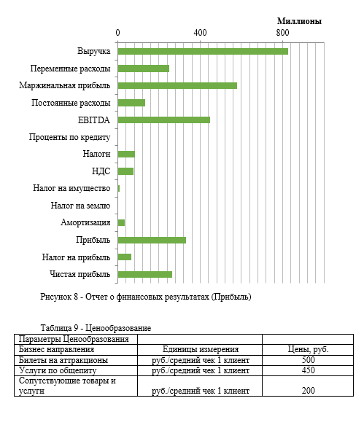

Slide 13
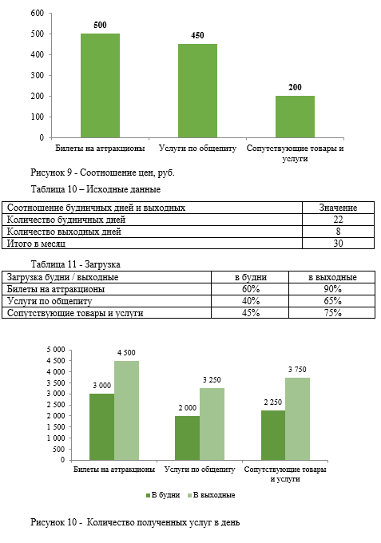

Slide 14
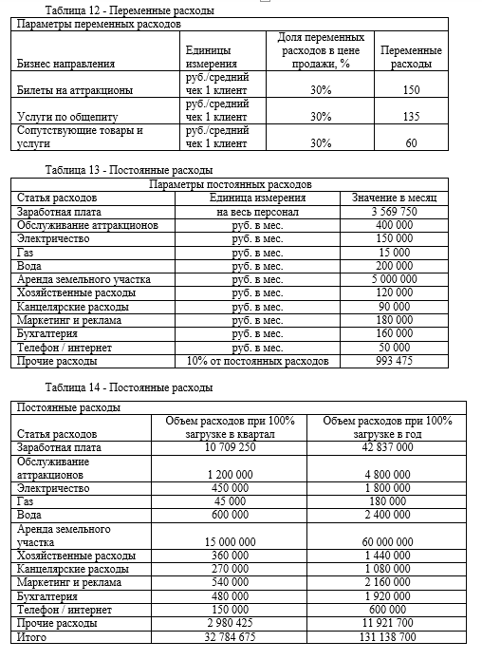

Slide 15
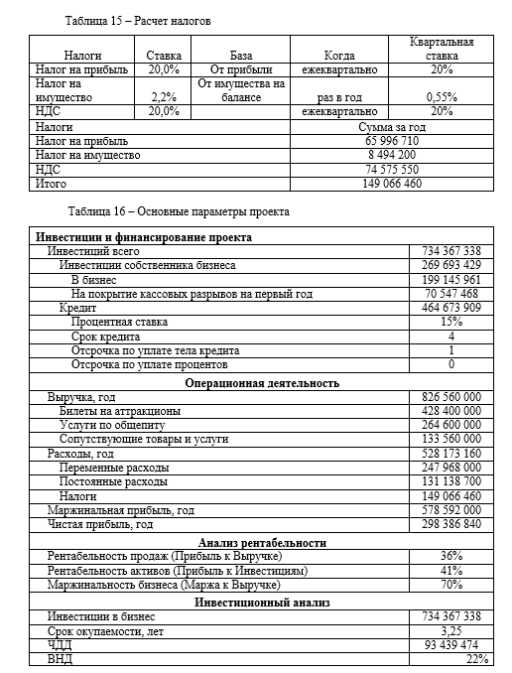

Slide 16
Доклад окончен! Спасибо за внимание!

